Slide 1


Introdução ao Python para engenharia
duarte junior
Duarte.jr105@gmail.com
Notes:
<número>

Slide 2
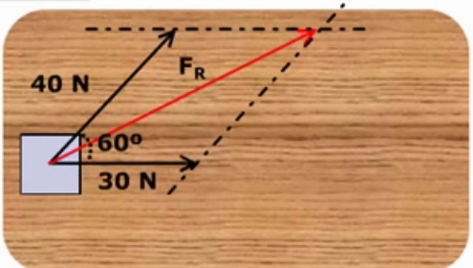
Exercício 1
Determine Fr
Notes:
<número>

Slide 3
Exercício 2:
O programa de controle de qualidade de uma indústria sucroalcooleira verifica constantemente o teor alcoólico do seu produto, a fim de garantir que esteja sempre dentro dos padrões estabelecidos pela ANP que é entre 95,1% e 96,6%. Durante um certo período de tempo coletadas 10 amostras e obtidos os seguintes
resultados.
Calcule: média, moda, mediana e variância
O produto está dentro dos padrões exigidos?
Amostra | Teor alcoólico (%)
1 | 94,4
2 | 91,3
3 | 90,1
4 | 91,9
5 | 96,1
6 | 99,5
7 | 93,5
8 | 97,4
9 | 97,1
10 | 98,7
Notes:
<número>

Slide 4
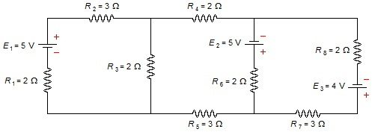
Exercício 3:
Determine as correntes do circuito.
Notes:
<número>

